Slide 1
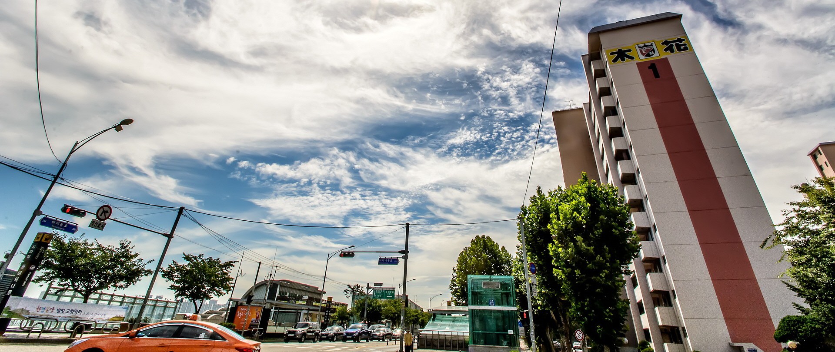
서울시 청년 1인 가구
임대주택 청약경쟁률 예측 서비스
1 기획의도
2 프로젝트 목표
3 개발 목표
4 기대효과

Slide 2
청년 1인 가구 임대주택 청약 경쟁률 예측 서비스
History
Document History
NO | Version | Date | Page | Description | Name
1 | 0.1 | 2023-05-14 | 1p – 9p | 기획안 초기 내용 작성 | 박예린

Slide 3
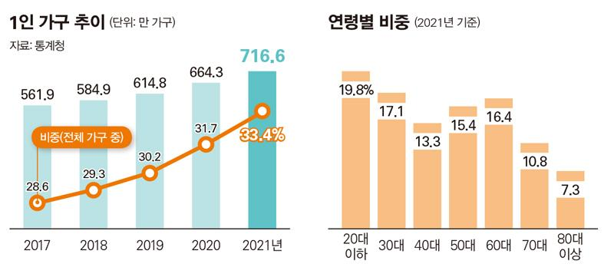

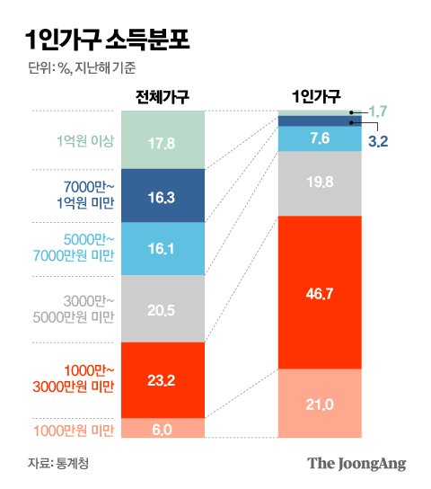
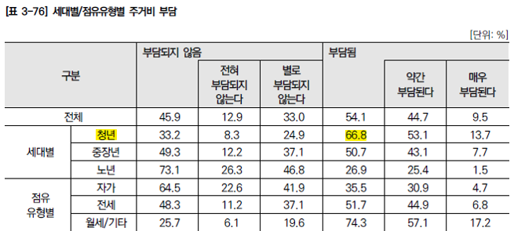
청년 1인 가구 임대주택 청약 경쟁률 예측 서비스
01
기획의도
20·30대의 1인가구 비율은 점점 높아지고 있으나
1인가구의 67.7%는 연 소득 3000만원 ↓
청년 1인 가구의 66.8%는
주거 대출 이자, 원금 상환, 월세 등 주거비 부담
- 연령이 낮을수록, 점유 형태가 불안정할수록 주거비용 부담을 느낌
*출처 : https://www.sisajournal.com/news/articleView.html?idxno=243189

Slide 4
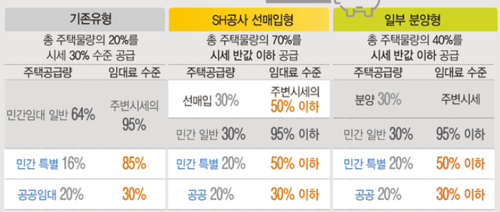
청년 1인 가구 임대주택 청약 경쟁률 예측 서비스
01
기획의도
20~30대, 시세보다 2~30% 저렴한
임대주택 청약공고 관심도 높아
- 1인가구의 주거안정 정책 중 공공임대주택 공급 및 입주 요건 개선이 67.0점으로 가장 높아
- 청년 1인가구가 다른 세대에 비해 주거 안정 정책이 필요하다고 응답함
*출처 : https://newsis.com/view/?id=NISX20191126_0000841339&cID=10201&pID=10200
구분 | 보증금, 월세 등 주거비 보조 | 주택 관련 대출 및 이자 지원 | 공공임대주택 공급 및 입주 요건 개선 | 자기소유 지원 | 주택 개량 및 개보수 지원 | 정보 제공 및 상담
남성 | 65.8 | 67.1 | 67.0 | 67.2 | 62.3 | 63.1
20 | 70.9 | 71.1 | 71.0 | 71.8 | 64.7 | 65.6
30 | 66.9 | 69.0 | 67.7 | 68.6 | 63.6 | 64.8
40 | 64.3 | 66.9 | 68.8 | 66.6 | 62.0 | 63.8
50 | 64.2 | 64.6 | 65.0 | 66.3 | 61.0 | 62.1
여성 | 66.3 | 66.5 | 67.0 | 66.2 | 63.4 | 63.1
20 | 70.6 | 68.0 | 68.9 | 69.5 | 64.3 | 65.5
30 | 70.1 | 70.7 | 70.9 | 68.4 | 66.0 | 64.4
40 | 65.7 | 69.0 | 66.3 | 67.3 | 62.6 | 64.9
50 | 62.1 | 65.1 | 65.3 | 65.0 | 61.7 | 64.4

Slide 5
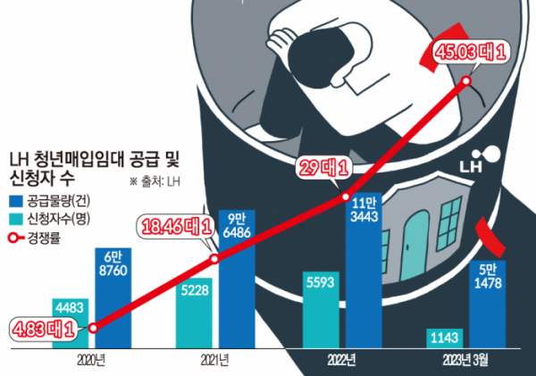
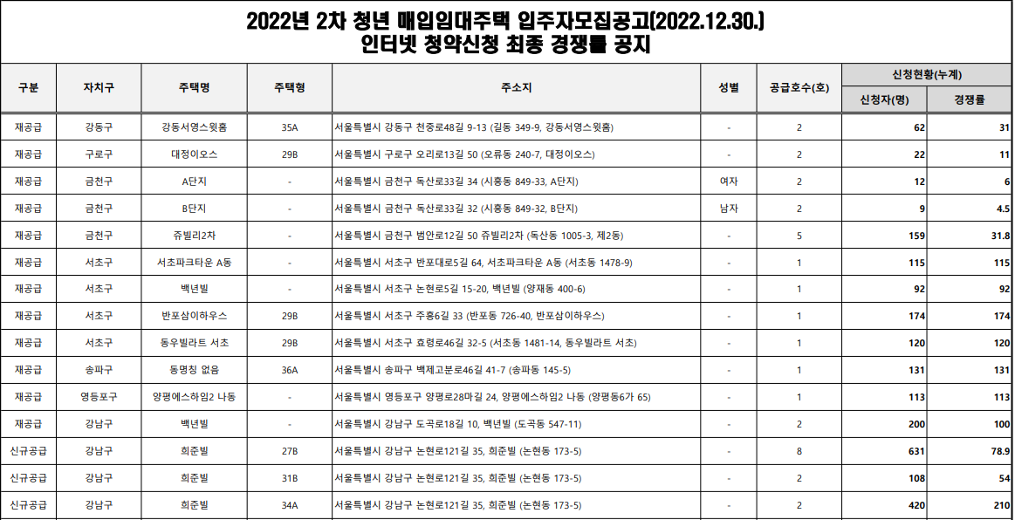
청년 1인 가구 임대주택 청약 경쟁률 예측 서비스
01
기획의도
공급 물량에 비해 엄청난 경쟁률
- 당해 공고의 매물량이 많지 않고
어느 지역, 어떤 평수에 신청을 넣어야 당첨확률이 올라갈지 지표가 없어서 판단이 어려움
*출처 :sh주택공사

Slide 6

청년 1인 가구 임대주택 청약 경쟁률 예측 서비스
02
프로젝트 목표
1인 가구 임대주택 경쟁률 예측 서비스
✓비싼 월세에 부담을 느끼는 1인가구 청년
✓치열한 임대주택 청약 경쟁률 속에서 청약 신청의 지표가 필요한 청년들
청약 경쟁률 예측 서비스
청년,1인 가구
서울시 지역별 LH, SH 청년 임대주택의
경쟁률 분석 후 예측하여 시각화

Slide 7
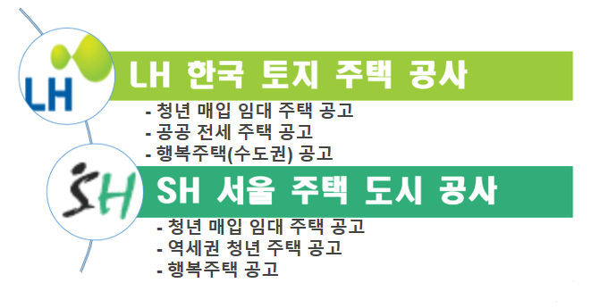
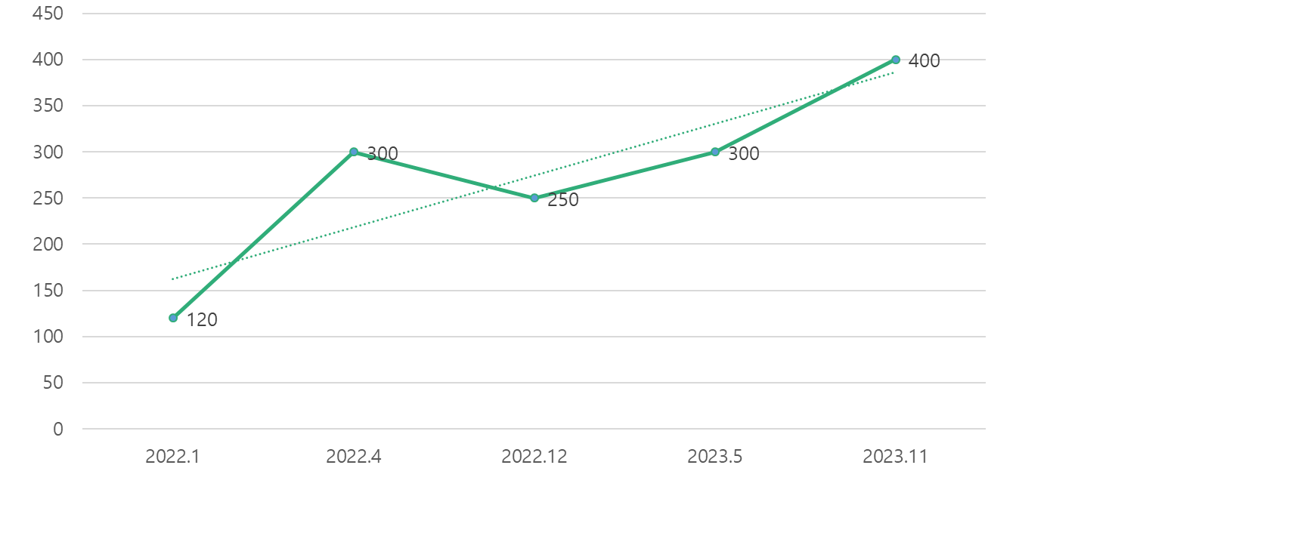
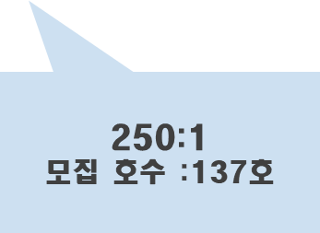
청년 1인 가구 임대주택 청약 경쟁률 예측 서비스
02
프로젝트 목표
임대주택 지역별, 주택형별 경쟁률 예측 서비스
- LH 한국 토지 주택 공사, SH 서울 주택 도시 공사의
청년임대주택 청약 최종 경쟁률 데이터를 지역별, 평수별로 나누어 분석하고
지하철 역으로부터 거리, 매물량, 임대료 등의 변수를 고려하여 지역별 경쟁률을 예측하여 보여준다.

Slide 8
청년 1인 가구 임대주택 청약 경쟁률 예측 서비스
03
개발 목표
Development Goal
1
지역별 경쟁률 예측 서비스
지역별 주택형별 경쟁률 예측

Slide 9
청년 1인 가구 임대주택 청약 경쟁률 예측 서비스
04
기대효과
청년1인 가구 임대주택 경쟁률을 예측하여 보여줌으로써
어떤 지역에 청약 신청을 넣으면
좋을지 신청자의 결정에 도움을 줌
서울에서 독립을 시작하려는 무주택 청년들의 임대주택 정보 획득이 용이함

